Slide 1
Prêt à dépenser
Développement d’un algorithme de Scoring

Slide 2
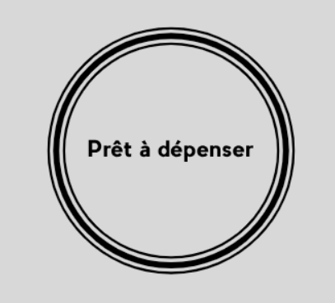
Compréhension de la problématique métier et objectifs du projet
Description du jeu de données
Sommaire
Transformation du jeu de données Nettoyage / Feature engineering
Comparaison et synthèse des résultats pour les modèles utilisés
Interprétabilité du modèle
Conclusion

Slide 3
Compréhension de la problématique métier et objectifs du projet
"Prêt à dépenser" est une société financière qui propose des crédits à la consommation pour des personnes ayant peu ou pas d'historique de prêt.
Pour accorder un crédit à la consommation, l’entreprise calcule la probabilité qu’un client le rembourse, ou non.
Elle souhaite donc développer un algorithme de scoring pour aider à décider si un prêt peut être accordé à un client.
Les chargés de relation client seront les utilisateurs du modèle de scoring.
Ils sont en relation avec les clients et ont donc besoin que le modèle soit facilement interprétable.
Les chargés doivent disposer d’une mesure de l’importance des variables qui ont poussé le modèle à donner cette probabilité à un client.
Développer un algorithme de scoring
Le modèle doit être facilement interprétable
Objectifs :
L’algorithme doit permettre de décider si on peut prêter à un nouveau client
Il faut disposer d’une mesure de l’importance des variables

Slide 4
Compréhension de la problématique métier et objectifs du projet
Environnement de travail :
Python + Jupyter Notebook Environnement virtuel dédié
SciKit Learn pour le Pre Processing, la modélisation l’optimisation l’évaluation
Matplotlib, Seaborn et WordCloud pour la visualisation des données
Imblearn pour l’échantillonnage des données
Pandas et Numpy pour la manipulation des données et les calculs
SHAP pour l’interprétation du modèle

Slide 5
Description du jeu de données
Structure des données :
- Nombre de lignes (individus) : 307 511
- Nombre de colonnes (variables) : 122
Informations fournies :
- Informations sur le prêt :
- Type de contrat
- Informations sur l'emprunteur :
- Informations personnelles : âge, sexe, famille, travail, éducation, habitation...
- Informations financières : revenu, crédit, annuités...
- Informations sur la localisation du client
- Informations sur les moyens de communication : téléphone, mail..
- Notation du client par des sources extérieurs
- Informations sur le processus d'octroi du prêt :
- Jour de la semaine et heure de la demande de prêt
- Documents fournis par le client

Slide 6
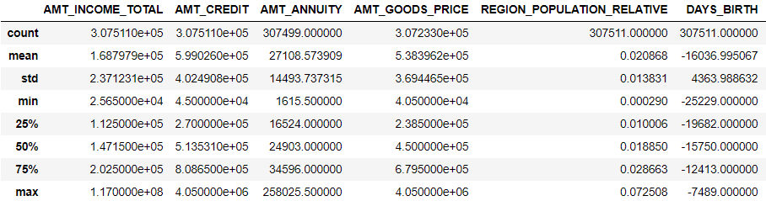
Description du jeu de données
Variables quantitatives
Indicateurs statistiques :

Slide 7
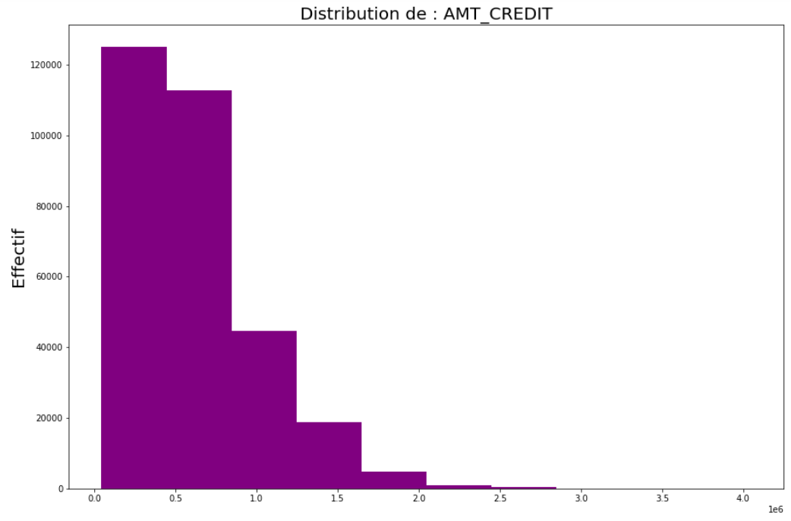
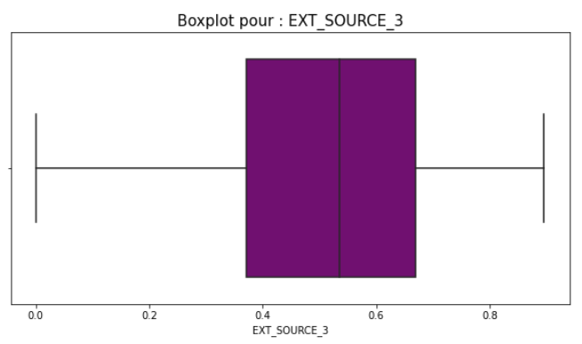
Description du jeu de données
Variables quantitatives
Distributions :
- Histogrammes :
Distributions :
- BoxPlots :

Slide 8
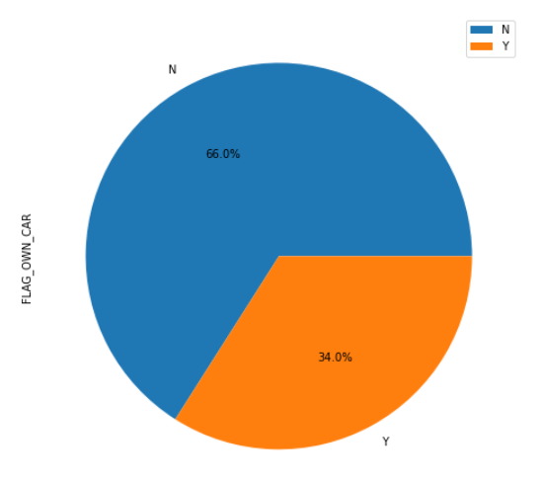
Description du jeu de données
Variables qualitatives
Indicateurs statistiques :
- Nombre de modalités
- Liste des modalités
- Nombre de données pour chaque modalité
Distributions :
- Variables avec un nombre de modalités peu élevé :
diagramme circulaire

Slide 9
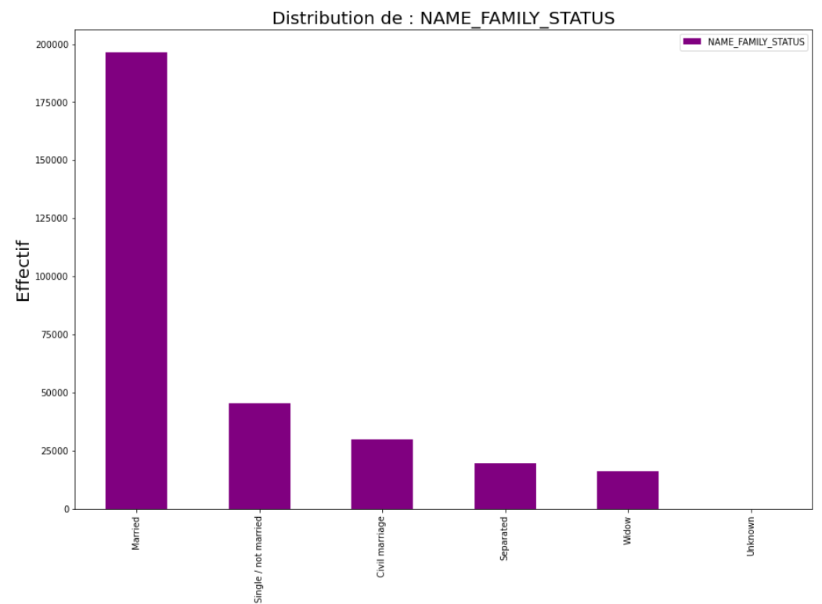
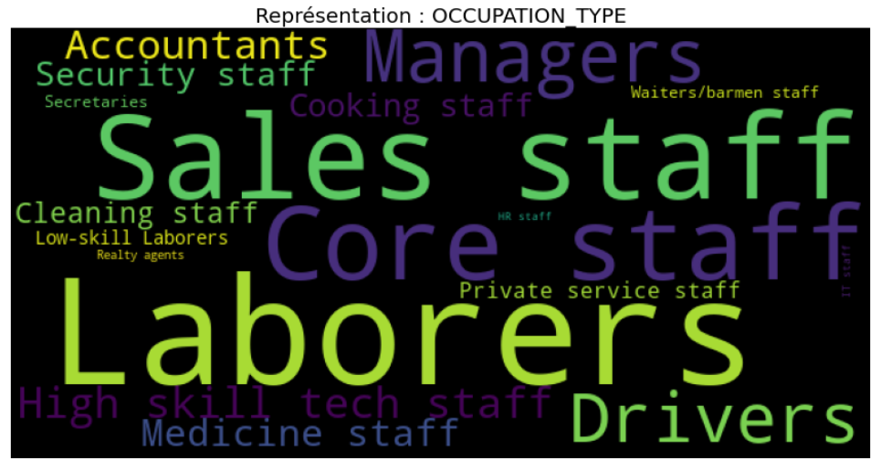
Description du jeu de données
Variables qualitatives
Distributions :
- Variables avec un nombre de modalités moyen :
diagramme en bâtons
Distributions :
- Variables avec un nombre de modalités élevé :
nuage de mots

Slide 10
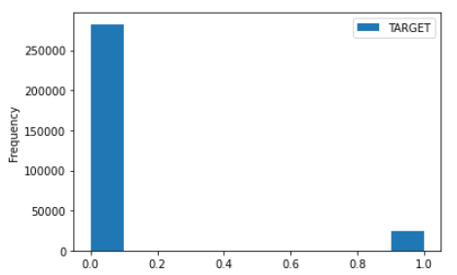
Description du jeu de données
Analyse de la variable cible
Identification de la variable cible (target) :
La cible peut prendre 2 valeurs :
- 0 : l’emprunteur a remboursé son crédit
-> il n’a pas fait défaut
- 1 : l’emprunteur n’a pas remboursé son crédit
-> il a fait défaut
Etude de la distribution de la cible :
On remarque qu'il y a un sous échantillonage de la valeur 1 (défaut du client) comparée à la valeur 0 (pas de défaut)
On pourra y remédier en sur échantillonant les individus ayant comme cible la valeur 1

Slide 11
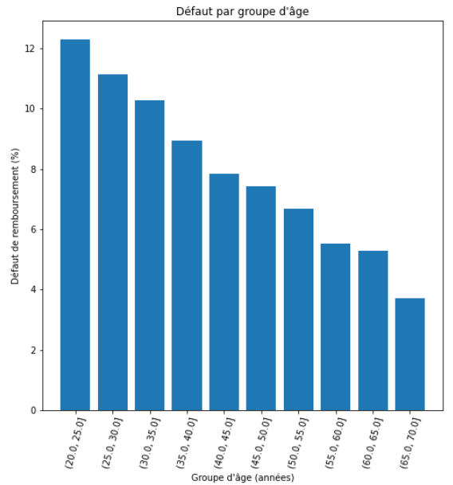
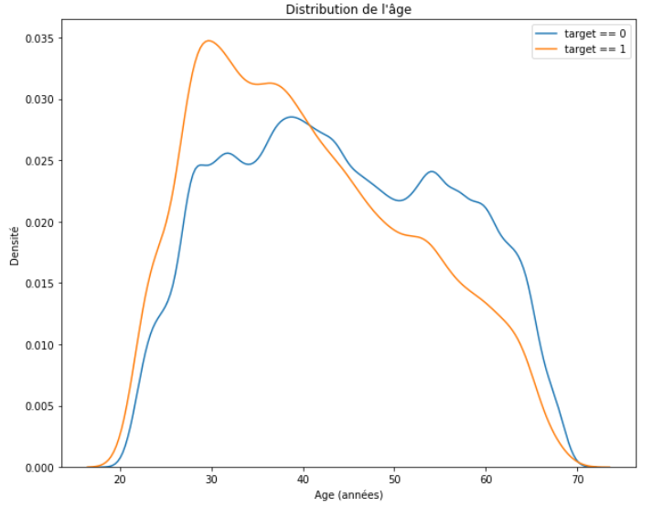
Description du jeu de données
Analyse des relations entre les variables et la cible
Calcul des corrélations linéaires : variables ayant les plus fortes corrélation avec la cible
- 'DAYS_BIRTH' : âge des clients
- ‘EXT_SOURCE_2’ et ‘EXT_SOURCE_3’ : notations externes
Analyse des variables ayant la plus forte corrélation : 'DAYS_BIRTH'

Slide 12
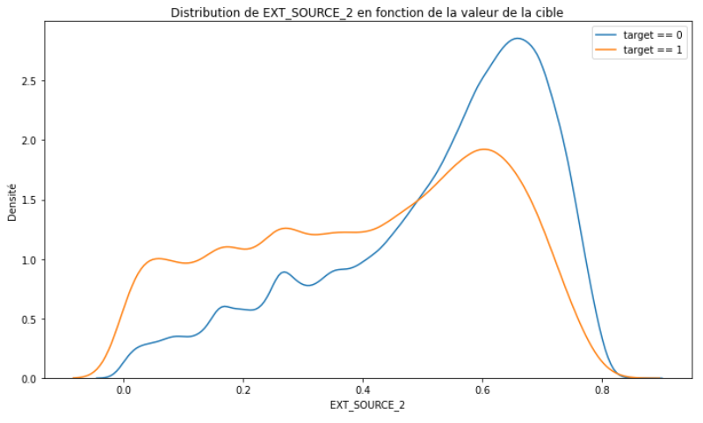
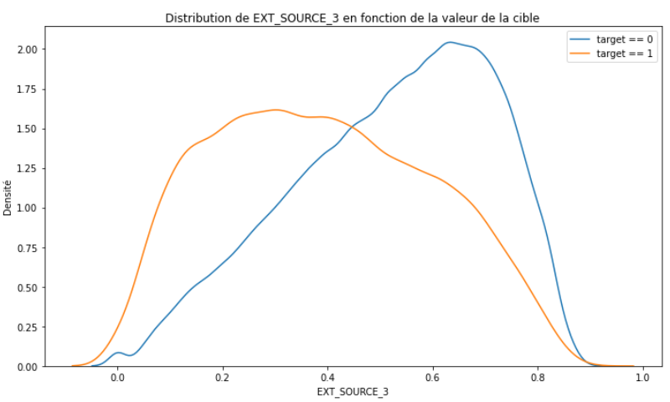
Description du jeu de données
Analyse des relations entre les variables et la cible
Analyse des variables ayant la plus forte corrélation : ‘EXT_SOURCE_2’ et ‘EXT_SOURCE_3’

Slide 13
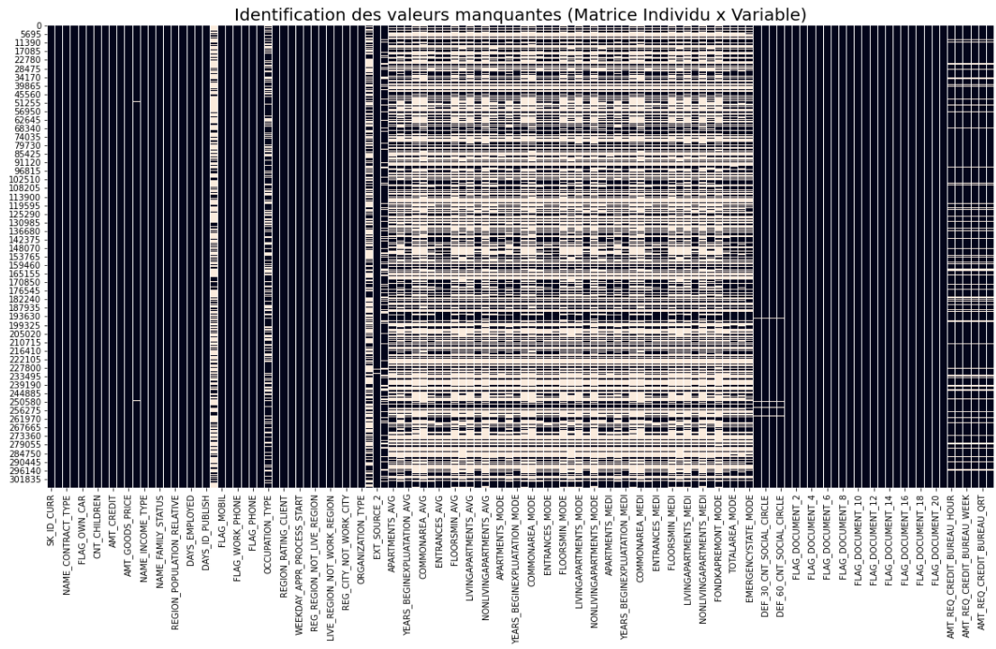
Transformation du jeu de données Nettoyage
Traitement des doublons : aucun doublon
Traitement des données manquantes
- avant nettoyage :

Slide 14
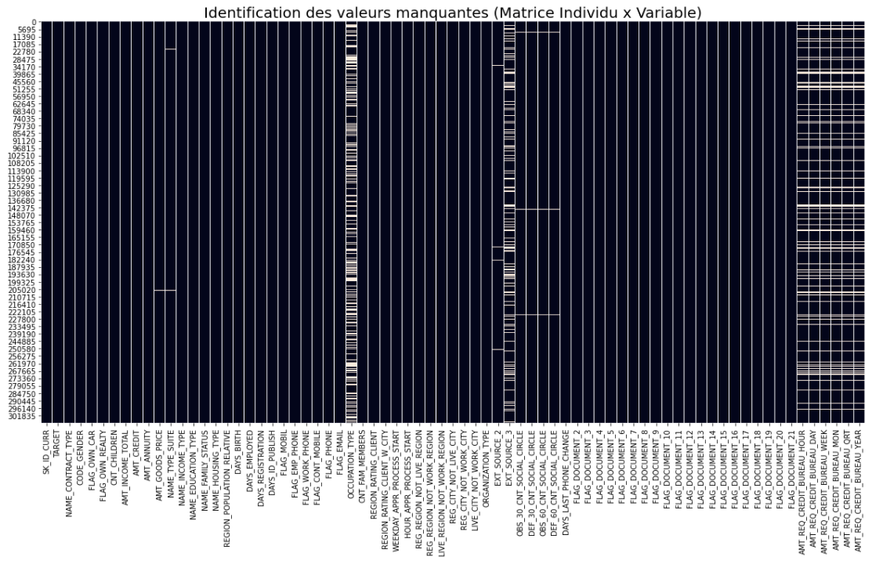
Transformation du jeu de données Nettoyage
Traitement des données manquantes
- après nettoyage :
Traitement des types de colonnes

Slide 15
Description du jeu de données
Après nettoyage
Structure des données :
- Nombre de lignes (individus) : 307 511
- Nombre de colonnes (variables) : 73
Type des variables :
- 12 variables qualitatives
- 61 variables quantitatives

Slide 16
Transformation du jeu de données Feature Engineering
Ajout de nouvelles variables explicatives ‘métier’ :
- CREDIT_INCOME_PERCENT = AMT_CREDIT / AMT_INCOME_TOTAL
- ANNUITY_INCOME_PERCENT = AMT_ANNUITY / AMT_INCOME_TOTAL
- CREDIT_LENGTH = AMT_CREDIT / AMT_ANNUITY
- DAYS_EMPLOYED_PERCENT = DAYS_EMPLOYED / DAYS_BIRTH
- INCOME_PER_PERSON = AMT_INCOME_TOTAL / CNT_FAM_MEMBERS
Variables quantitatives :
- Imputation : remplacement des valeurs manquantes par la moyenne
- Standardisation : normalisation des valeurs (centrage et réduction)
Variables qualitatives :
- Imputation : remplacement des valeurs manquantes par la modalité la plus fréquente
- Encodage : remplacement des catégories par des colonnes de 0 et 1 (OneHot Encoding)
Ré-échantillonage des données :
- Utilisation de l’algorithme SMOTE (Synthetic Minority Oversampling Technique) pour ré-équilibrer les classes
Sélection des variables :
- Utilisation d’un algorithme statistique pour sélectionner les variables les plus pertinentes

Slide 17
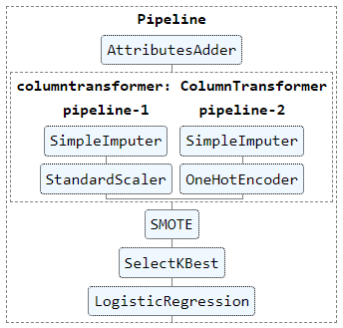
Transformation du jeu de données Feature Engineering
Automatisation du Feature Engineering :
- Utilisation de Pipelines
- Utilisation de Column Transformer

Slide 18
Modélisation et optimisation
Choix d’une métrique adaptée à l'objectif et l'aspect métier
La métrique doit permettre de :
1 - Minimiser les faux négatifs : risque le plus important pour la banque
- Faux négatifs : le modèle prédit 0 alors que la cible vaut 1 = la banque va prêter et ne sera pas remboursée
- Pour cela il faut maximiser le Recall
2 - Minimiser les faux positifs : risque moins important pour la banque
- Faux positifs : le modèle prédit 1 alors que la cible vaut 0 = la banque ne va pas prêter alors qu'elle aurait été remboursée
- Pour cela il faut maximiser la Precision
Il faut un compromis entre la maximisation du Recall et la maximisation de la Precision en mettant plus d'importance sur le Recall car il correspond au risque le plus important pour la banque
Métrique choisie :
- AUROC = aire sous la courbe ROC (courbe précision / sensibilité)
- pour choisir parmi tous les modèles quel est le modèle le plus performant et optimiser ses hyperparamètres
- F-Beta :
- pour optimiser le modèle le plus performant
- avec un Beta = 3 pour surpondérer le Recall par rapport à la Precision

Slide 19
Modélisation et optimisation
Sélection du modèle
Modèles entrainés :
Modèles linéaires :
- Logistic Regression
- SGD Classifier
Modèles non linéaires :
- SVC avec différents noyaux
Modèles ensemblistes :
- Random Forest Classifier
- Adaboost Classifier
- HistGradientBoosting
Modèle de référence :
- Dummy Classifier : retourne le classe la plus présente
Séparation du jeu de données en un jeu d’entraînement et un jeu de test
Attentif à ce qu’il n’y a pas de fuite d’information entre les deux jeux de données

Slide 20

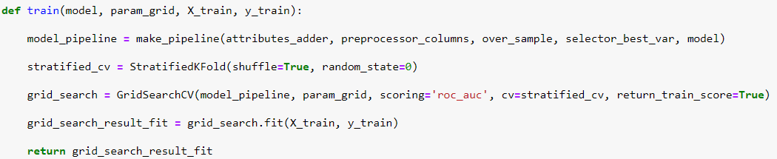
Modélisation et optimisation
Amélioration du modèle avec les hyper paramètres
Identification des hyper paramètres pertinents pour chaque modèle
Mise en œuvre d’une méthode d’optimisation des hyper paramètres par grille (GridSearchCV)
Utilisation d’une validation croisée (Cross Validation)

Slide 21
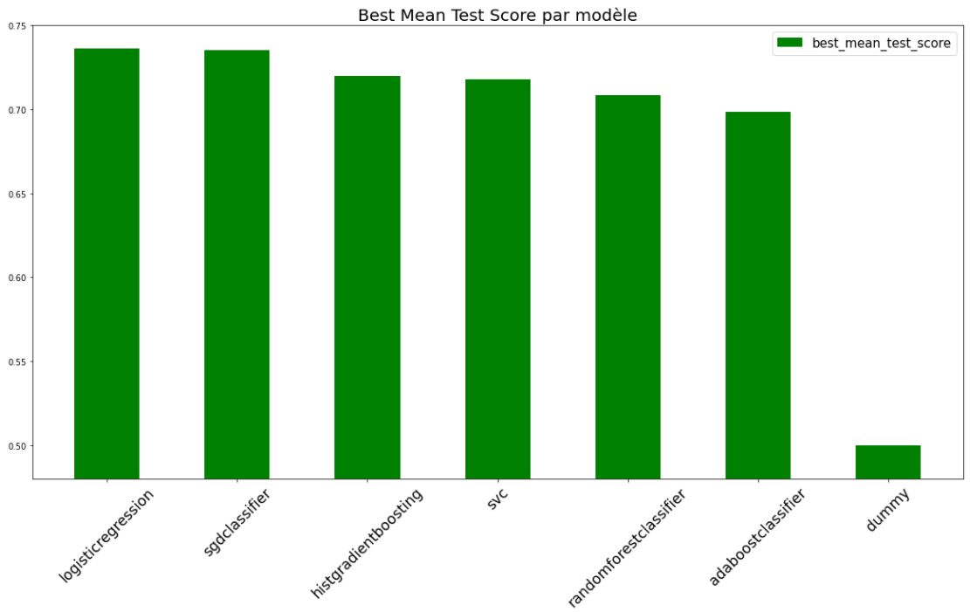
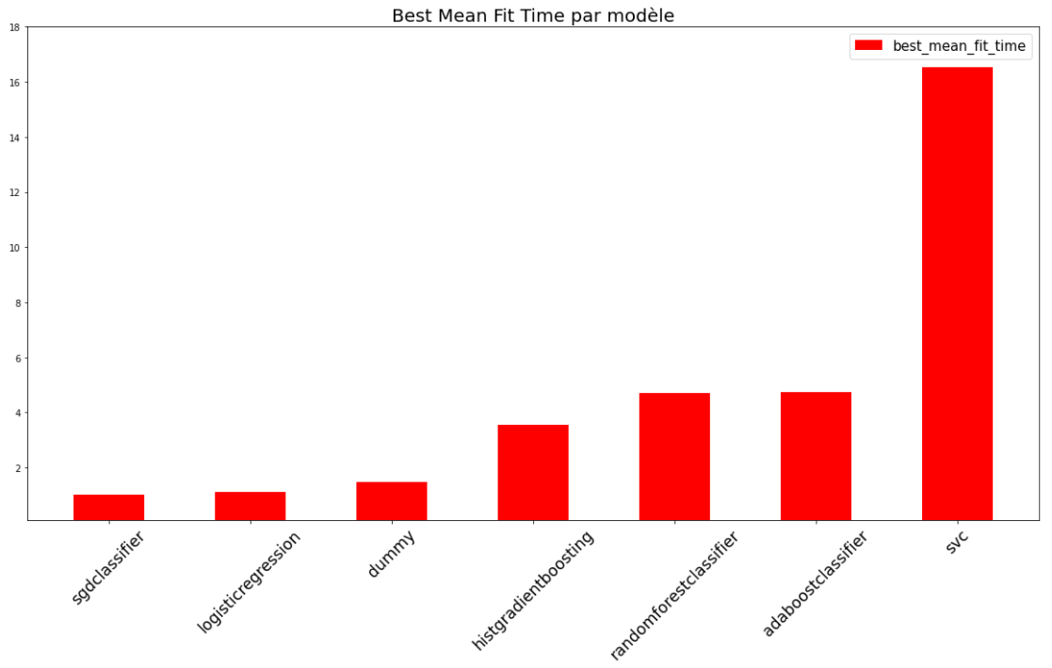
Modélisation et optimisation
Evaluation des performances
Synthèse comparative des différents modèles :
Modèle retenu : Régression Logistique
- Meilleur Mean Test Score
- Faible différence entre Mean Test Score et Mean Train Score (pas d'overfitting)
- Rapidité élevée

Slide 22
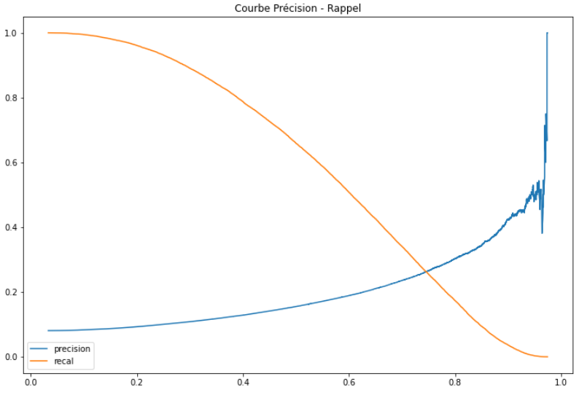
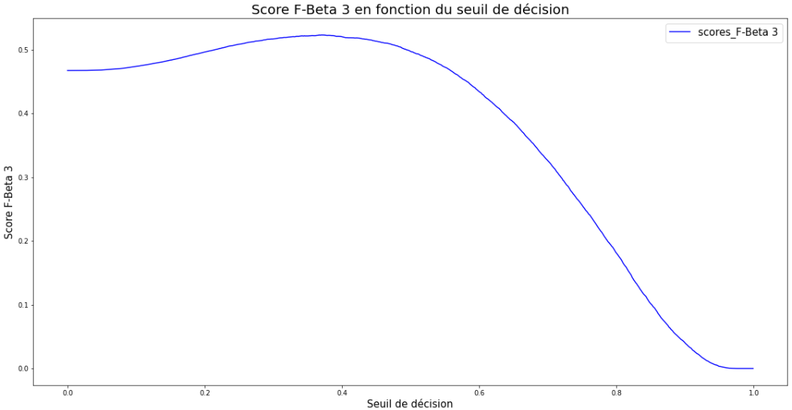
Modélisation et optimisation
Optimisation par le seuil de décision
Optimisation de la métrique F-Beta (Beta = 3) en déplaçant le seuil de décision :
- seuil de décision = probabilité qui sépare les 2 classes
Meilleur seuil de décision = 0,37 -> F-Beta (Beta=3) = 0,52

Slide 23
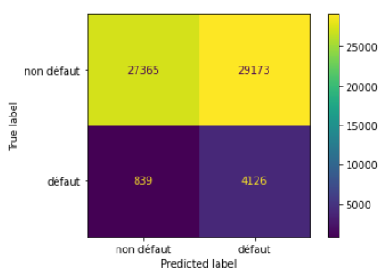
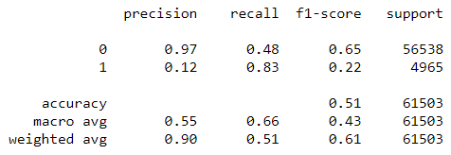
Modélisation et optimisation
Prédiction
Résultats :
- Matrice de confusion :
- Rapport de classification :

Slide 24
Interprétabilité du modèle
Mesure de l’importance des variables
Utilisation de la librairie SHAP pour l'interprétation du modèle et la mesure de l'importance des variables :
SHAP = SHapley Additive exPlanations
SHAP est basé sur les valeurs 'Shapley' qui viennent de la théorie des jeux :
- le 'jeu' correspond à la prédiction du modèle
- les 'joueurs' sont les variables inclus dans le modèle
Les valeurs 'Shapley' quantifient la contribution de chaque joueur au jeu.
De façon similaire, SHAP quantifie la contribution de chaque variable à la prédiction faite par le modèle.
Pour calculer la contribution marginale de chaque variable, SHAP calcule la prédiction avec et sans la variable, et cela pour chaque combinaison de variables.
Il y a deux avantages principaux à utiliser cette librairie :
- SHAP est 'modèle agnostique' : c'est à dire qu'il fonctionne pour tout modèle
- SHAP permet une analyse à la fois locale et globale :
- l'analyse globale permet d'interpréter le modèle dans sa globalité, c'est à dire l'importance des variables pour le modèle pris dans sa globalité
- l'analyse locale permet d'interpréter chaque individu, c'est à dire l'importance des variables pour chaque individu pris individuellement

Slide 25
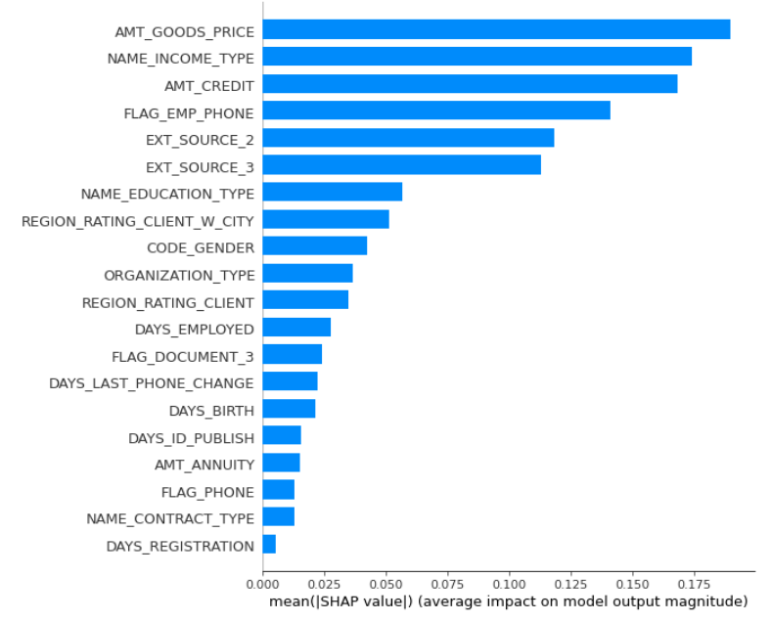
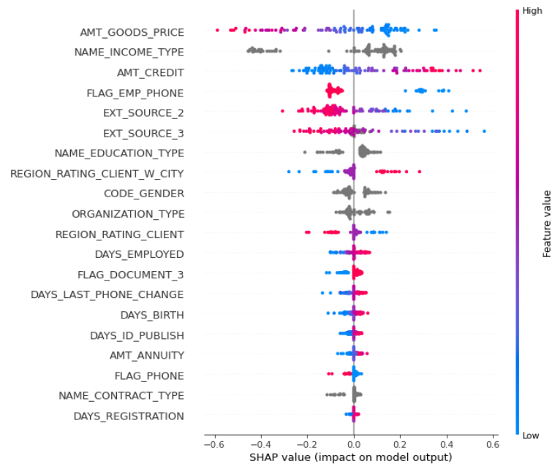
Interprétabilité du modèle
Mesure de l’importance des variables
Mesure et visualisation graphique de l’importance des variables :
- Globalement : pour l’ensemble du modèle

Slide 26
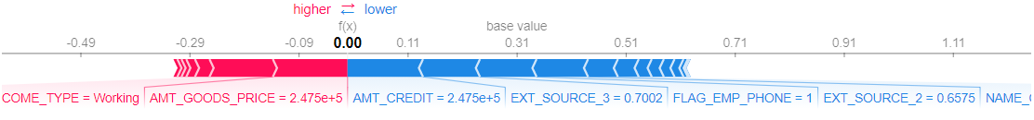
Interprétabilité du modèle
Mesure de l’importance des variables
Mesure et visualisation graphique de l’importance des variables :
- Localement : pour chaque individu
Les représentations visuelles nous indiquent que l'individu est classé comme n'allant pas faire défaut et nous montrent comment les variables contribuent à cette décision.

Slide 27
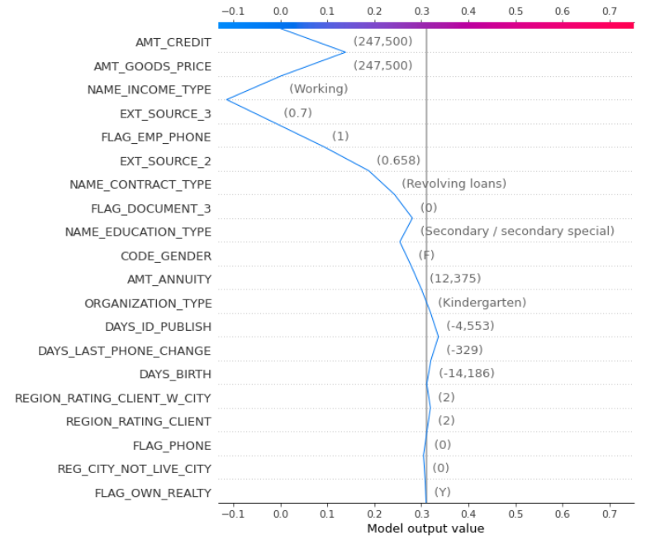
Interprétabilité du modèle
Mesure de l’importance des variables
Mesure et visualisation graphique de l’importance des variables :
- Localement : pour chaque individu

Slide 28
Conclusion
Problématique de départ :
- Accorder des crédits à la consommation et calculer la probabilité d’être remboursé
Objectifs :
Mettre en place en place un modèle de scoring
Le modèle doit être explicable et interprétable
Objectifs atteints grâce à :
L'utilisation de Python et son écosystème
L’utilisation d’une librairie dédiée pour l’explicabilité du modèle
La mise en place d'une démarche structurée, progressive et réutilisable

